Slide 1

SKATTAFUNDUR 2012
Margrét Kristmannsdóttir
Formaður Samtaka verslunar og þjónustu

Slide 2
HVAÐ BIÐJUM VIÐ UM?
.....að rekstrarumhverfi íslenskrar verslunar verði samkeppnishæft við það sem verslun í nágrannalöndum býr við.
Engar sérkröfur.

Slide 3




Slide 4







Slide 5
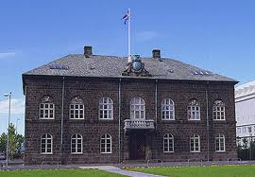
EIGUM VIÐ TALSMANN ?

Slide 6


LÆKKUN VÖRUVERÐS - ERUM VIÐ EKKI BANDAMENN ?

Slide 7
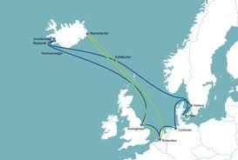
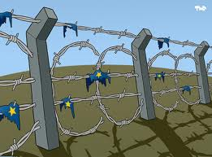
TVÍTOLLUN Á FATNAÐI
2 * 15% TOLLUR

Slide 8
VÖRUGJÖLD OG RÍKISSJÓÐUR
Matvæli 3 milljarðar
Vörur 4 milljarðar
Byggingarvörur
Ljós
Hreinlætistæki
Stærri raftæki
Bílavarahlutir o.fl.

Slide 9
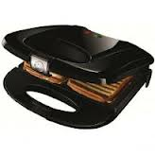
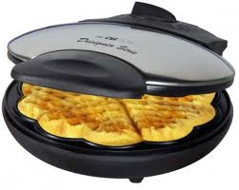
LANGÞRÁÐAR LEIÐRÉTTINGAR
Vöfflujárn og samlokugrill = bæði án vörugjalda frá 1. janúar 2013

Slide 10
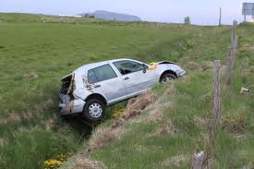
HVER ER STAÐAN Í MATVÆLAHÓPNUM?

Slide 11
VÖRUGJÖLD Á MATVÆLI
Upphaflega tillagan:
.......á öll matvæli sem innihalda sykur kemur sérstakur skattur – líka á sykraðar mjólkurvörur

Slide 12
HVER ER STAÐAN Í DAG?
Hækka á vörugjöld á allan innflutning sem nú þegar ber vörugjöld.
Landbúnaðarvörurnar sleppa sem fyrr.
Vörugjöld sett á vörur sem innihalda sætuefni

Slide 13
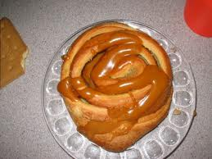
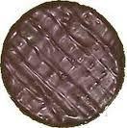
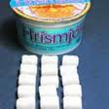
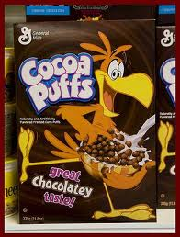
ER ÞETTA BOÐLEGT ?
ÁN VÖRUGJALDA MEÐ VÖRUGJÖLDUM

Slide 14
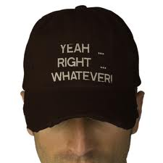
MARKMIÐ STARFSHÓPSINS VAR
.......að tryggja að fyrirkomulag vörugjaldskerfisins yrði einfaldara, samræmt, skilvirkt og hlutlaust

Slide 15
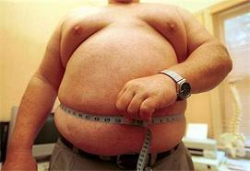
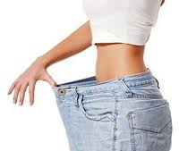
MUN RÍKISMEGRUNARKÚRINN VIRKA ?

Slide 16

ERTU Á LEIÐ TIL ÚTLANDA ?

